Slide 1
Colorizing and restoring old images and video
Team 3
Notes:
https://www.geeksforgeeks.org/colorize-images-using-deoldify/

Slide 2
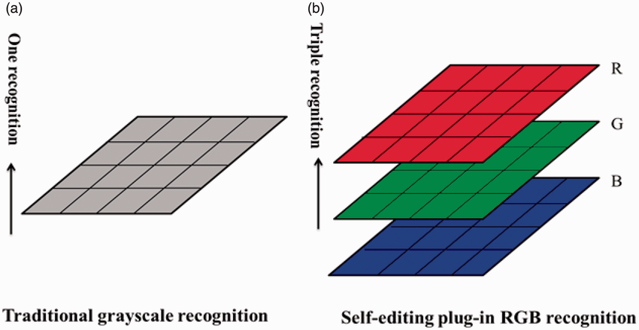
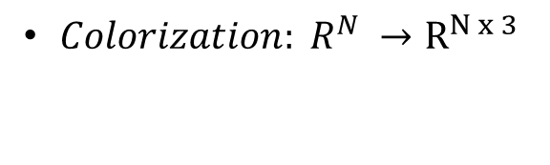
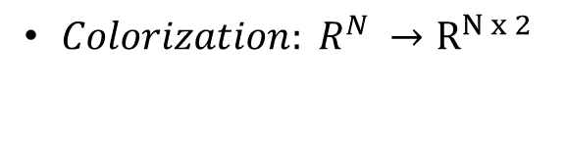
${Colorization: R}^{N} →R^{N x 3}$
${Colorization: R}^{N} →R^{N x 2}$
Notes:
Cho 1 ảnh với N điểm ảnh, bài toán chuyển màu ảnh là bài toán hồi quy R^N -> R^3

Slide 3
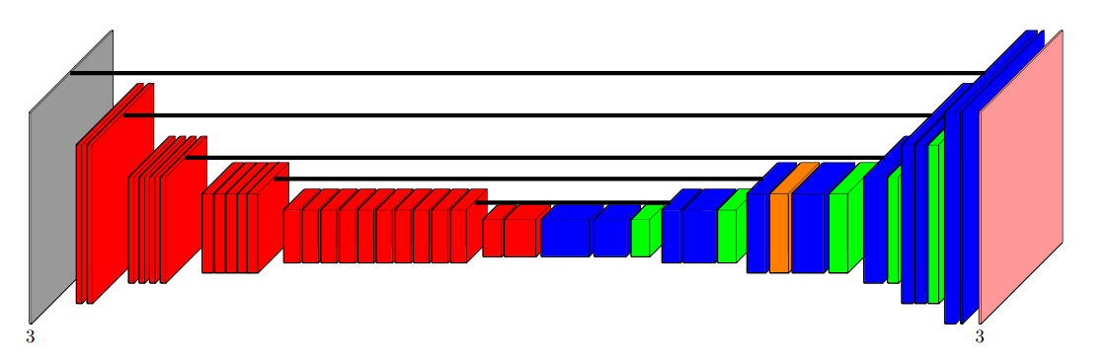
Mạng chính của Deoldify là U-Net, sử dụng Resnes được huấn luyện trước để trích xuất đặc trung, sau đó sử dụng phần giải mã để tạo ảnh màu từ đầu ra của Resnes
Notes:
Các lớp mạng
ResNet: Kiến trúc ResNet được giữ nguyên và các trọng số bị đóng băng.
Các khối tích chập: Tất cả các phép tích chập đều có hạt nhân có kích thước 3×3 và hầu như luôn được theo sau bởi chuẩn hóa theo lô và kích hoạt ReLU.
Các lớp Upsample: Đối với việc lấy mẫu lên, chúng tôi đã sử dụng phép tích chập con pixel được định nghĩa trong.
DeOldify sử dụng mạng nơ-ron U-Net được xây dựng dựa trên mạng ResNet đã được huấn luyện trước. Kiến trúc này kết hợp các đặc trưng từ các tỷ lệ khác nhau, cả trong quá trình mã hóa và giải mã. Mạng nhận đầu vào là hình ảnh thang độ xám được mã hóa trong RGB.
Các lớp mạng bao gồm:
ResNet: Giữ nguyên kiến trúc và các trọng số bị đóng băng.
Các khối tích chập: Sử dụng hạt nhân 3x3, theo sau bởi chuẩn hóa theo lô và kích hoạt ReLU.
Các lớp Upsample: Sử dụng phép tích chập con pixel để tăng kích thước hình ảnh.
Lớp tự chú ý: Nắm bắt các mối quan hệ không gian trong hình ảnh.
Ngoài ra, DeOldify sử dụng chuẩn hóa phổ để ổn định quá trình huấn luyện.
Nguồn và nội dung liên quan
Minh họa kiến trúc của mạng DeOldify, một mạng nơ-ron tích chập được sử dụng để tô màu cho ảnh đen trắng. Kiến trúc này dựa trên mạng U-Net, kết hợp với mạng ResNet đã được huấn luyện trước (phần màu đỏ) để mã hóa hình ảnh. Phần giải mã được thêm vào (các khối màu xanh lam) để tái tạo hình ảnh màu từ thông tin trừu tượng được mã hóa bởi ResNet.
Các thành phần chính của kiến trúc bao gồm:
ResNet (màu đỏ): Đây là phần mã hóa, chịu trách nhiệm trích xuất các đặc trưng từ hình ảnh đầu vào. Các trọng số của ResNet được giữ nguyên (đóng băng) từ quá trình huấn luyện trước.
Các khối tích chập (màu xanh lam): Thực hiện các phép biến đổi trên dữ liệu hình ảnh, giúp mạng học cách kết hợp màu sắc.
Các lớp Upsample (màu xanh lá cây): Tăng kích thước của các bản đồ đặc trưng, giúp tái tạo hình ảnh có độ phân giải cao hơn.
Lớp tự chú ý (màu cam): Phân tích mối quan hệ giữa các vùng khác nhau trong hình ảnh, giúp tô màu chính xác hơn.
Lớp Sigmoid (màu hồng): Chuyển đổi đầu ra của mạng thành các giá trị màu sắc phù hợp.
Kết nối bỏ qua (skip connections - các đường màu đen): Kết nối trực tiếp đầu ra của các lớp mã hóa với các lớp giải mã tương ứng, giúp bảo tồn thông tin chi tiết và cải thiện hiệu suất của mạng.

Slide 4
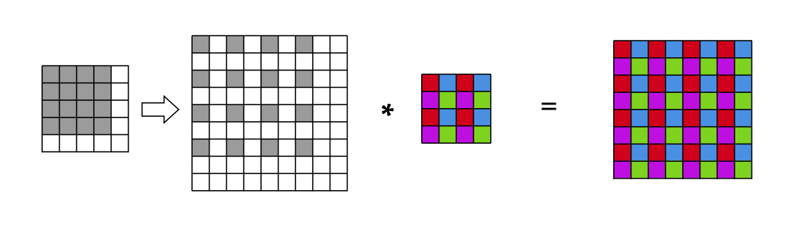
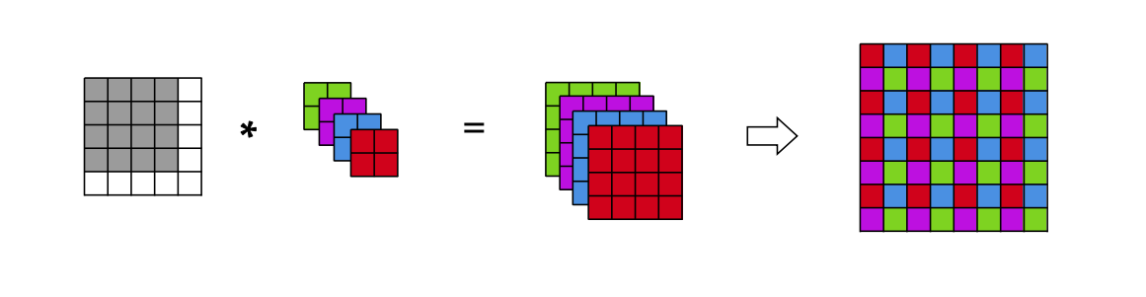
Notes:
Triển khai đơn giản của phép convolution sub-pixel: các pixel gốc được tô màu xám và các pixel được padding bằng 0 được tô màu trắng. Ma trận màu đại diện cho kernel convolution.
Tuy nhiên, việc triển khai này không hiệu quả về mặt chi phí tính toán vì phép convolution được thực hiện trên không gian sub-pixel, tức là trên hình ảnh đã được padding.
Để khắc phục vấn đề này, thực hiện trực tiếp phép convolution trong không gian độ phân giải thấp với r² kênh và sau đó thu hồi hình ảnh mục tiêu bằng cách sử dụng toán tử shuffling chu kỳ để sắp xếp lại các phần tử của tensor H × W × r²C thành một tensor có dạng rH × rW × C

Slide 5
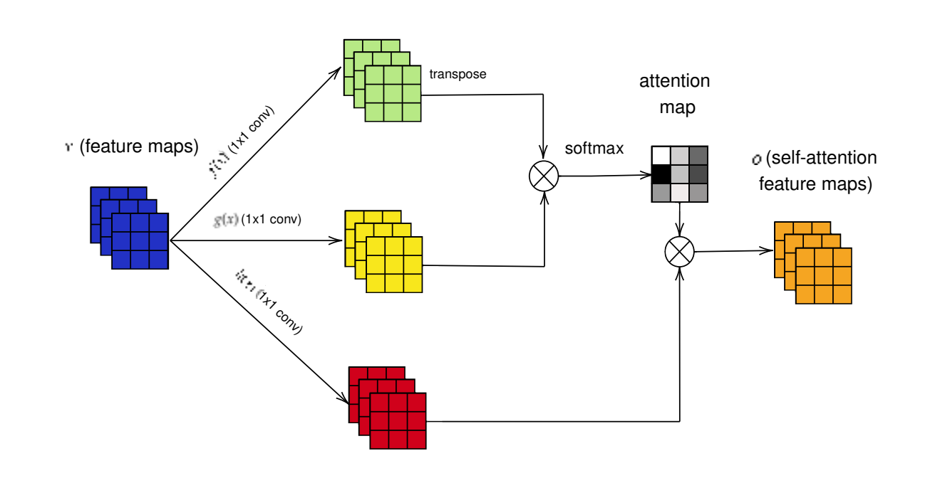
Đồ thị tính toán cho lớp self.attension
Notes:
Đồ thị tính toán cho lớp tự chú ý trong tài liệu này mô tả cách lớp này hoạt động để nắm bắt các mối quan hệ không gian trong một hình ảnh.
Các bước chính:
Nhận đầu vào: Lớp nhận các bản đồ đặc trưng (feature maps) làm đầu vào, đại diện cho thông tin trừu tượng về hình ảnh.
Tạo các phép chiếu tuyến tính: Ba phép chiếu tuyến tính được áp dụng cho đầu vào bằng cách sử dụng các phép tích chập 1x1, được ký hiệu là f(x), g(x) và h(x). Mỗi phép chiếu tạo ra một tập hợp các bản đồ đặc trưng mới.
Tính toán bản đồ chú ý: Đầu ra của f(x) được chuyển vị và nhân với đầu ra của g(x), tạo ra một "bản đồ chú ý" (attention map). Bản đồ này nắm bắt mức độ tương quan giữa các vị trí khác nhau trong hình ảnh.
Áp dụng Softmax: Hàm Softmax được áp dụng cho mỗi hàng của bản đồ chú ý để chuẩn hóa các giá trị và làm cho chúng đại diện cho xác suất.
Kết hợp với h(x): Bản đồ chú ý được nhân với đầu ra của h(x) và kết quả được cộng với đầu vào ban đầu (kết nối dư). Điều này tạo ra các bản đồ đặc trưng đầu ra của lớp tự chú ý.
Ý nghĩa:
Lớp tự chú ý cho phép mạng tập trung vào các phần có liên quan của hình ảnh khi thực hiện một nhiệm vụ cụ thể, chẳng hạn như tô màu. Bằng cách tính toán các mối quan hệ giữa các vị trí khác nhau, mạng có thể lan truyền thông tin theo ngữ cảnh và đưa ra quyết định tốt hơn về màu sắc của từng vùng trong hình ảnh.
Ví dụ:
Khi tô màu một bức ảnh có chứa một người và một cái cây, lớp tự chú ý có thể nhận ra rằng màu da của người thường khác với màu của lá cây. Điều này giúp mạng tránh tô màu da người thành màu xanh lá cây và ngược lại.
Đồ thị tính toán lớp tự chú ý cho thấy cách lớp này sử dụng các phép chiếu tuyến tính, bản đồ chú ý và kết nối dư để nắm bắt các mối quan hệ không gian và cải thiện khả năng biểu diễn của mạng nơ-ron.

Slide 6
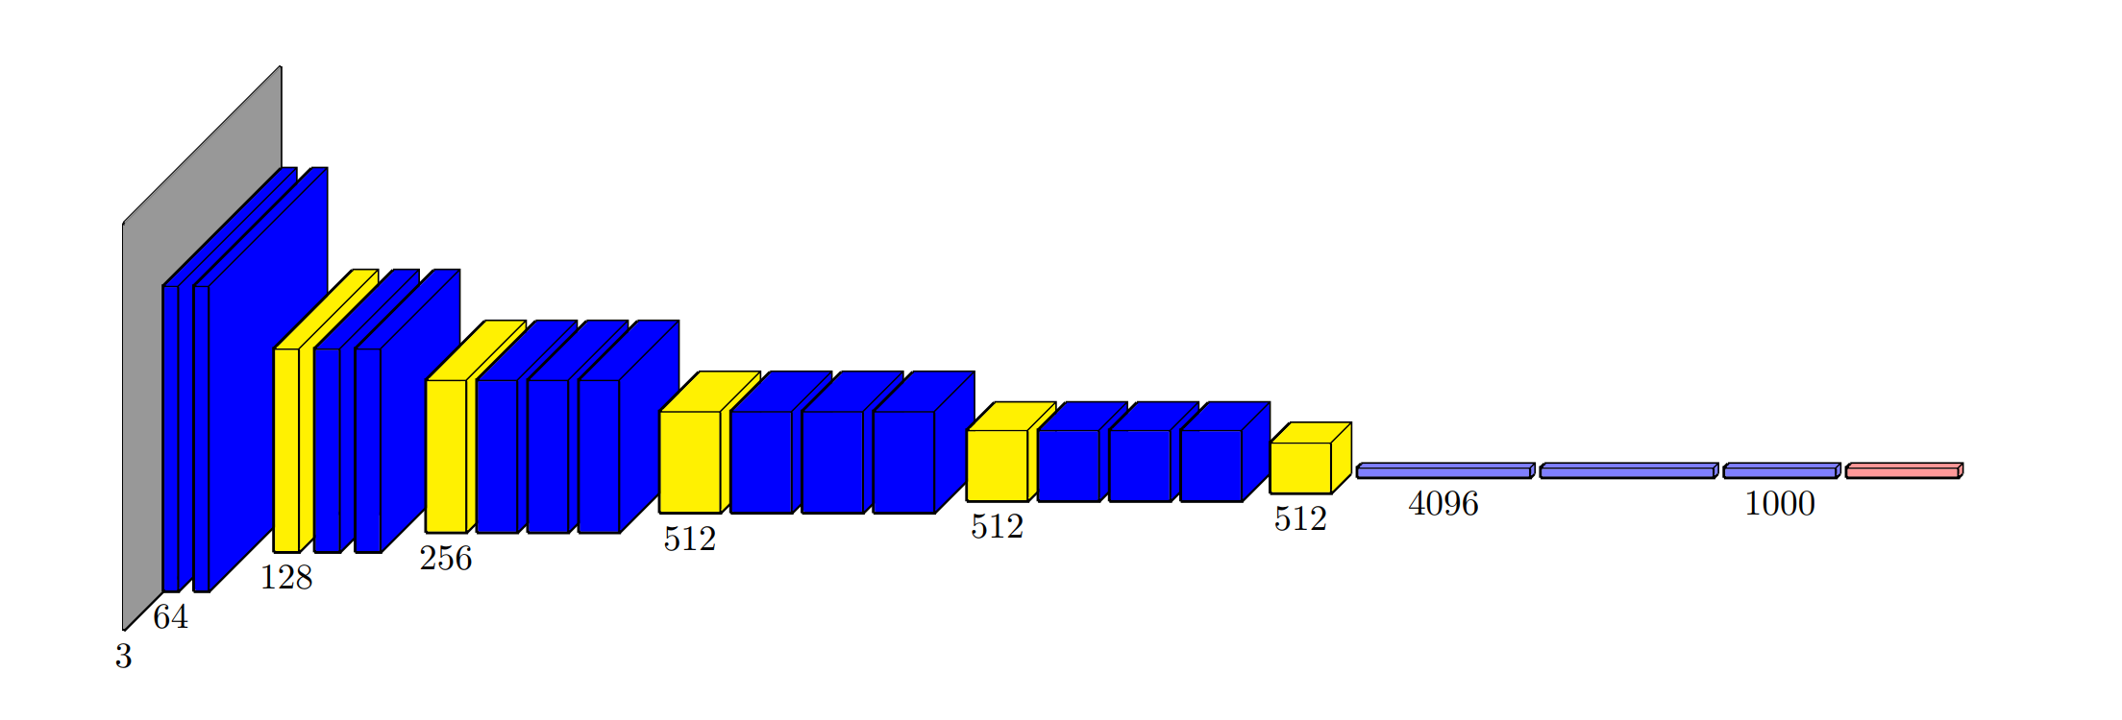
Kiến trúc mạng VGG 16
Notes:
Mạng VGG-16 bao gồm các khối tích chập (màu xanh lam), các lớp max-pooling (màu vàng), các lớp kết nối đầy đủ (màu tím) và lớp softmax (màu hồng).
Khối tích chập: Mỗi khối tích chập bao gồm nhiều lớp tích chập với hàm kích hoạt ReLU. Các lớp tích chập này trích xuất các đặc trưng từ hình ảnh đầu vào.
Lớp max-pooling: Các lớp max-pooling giảm kích thước của các bản đồ đặc trưng bằng cách chọn giá trị lớn nhất trong mỗi vùng.
Lớp kết nối đầy đủ: Các lớp kết nối đầy đủ kết nối tất cả các nơ-ron từ lớp trước với tất cả các nơ-ron của lớp hiện tại.
Lớp softmax: Lớp softmax tạo ra một phân phối xác suất trên các lớp đầu ra.
Đặc điểm:
VGG-16 có kiến trúc đơn giản, dễ hiểu và triển khai.
Mạng sử dụng các bộ lọc nhỏ (3x3) trong các lớp tích chập, giúp tăng độ sâu của mạng và cải thiện khả năng học các đặc trưng.
VGG-16 đã đạt được hiệu suất cao trong các tác vụ thị giác máy tính như phân loại hình ảnh và nhận dạng đối tượng.
Ứng dụng:
VGG-16 được sử dụng trong nhiều ứng dụng thị giác máy tính, bao gồm:
Phân loại hình ảnh
Nhận dạng đối tượng
Phát hiện đối tượng
Phân đoạn hình ảnh
Trong DeOldify, VGG-16 được sử dụng để tính toán hàm mất mát trong quá trình huấn luyện mạng DeOldify.

Slide 7
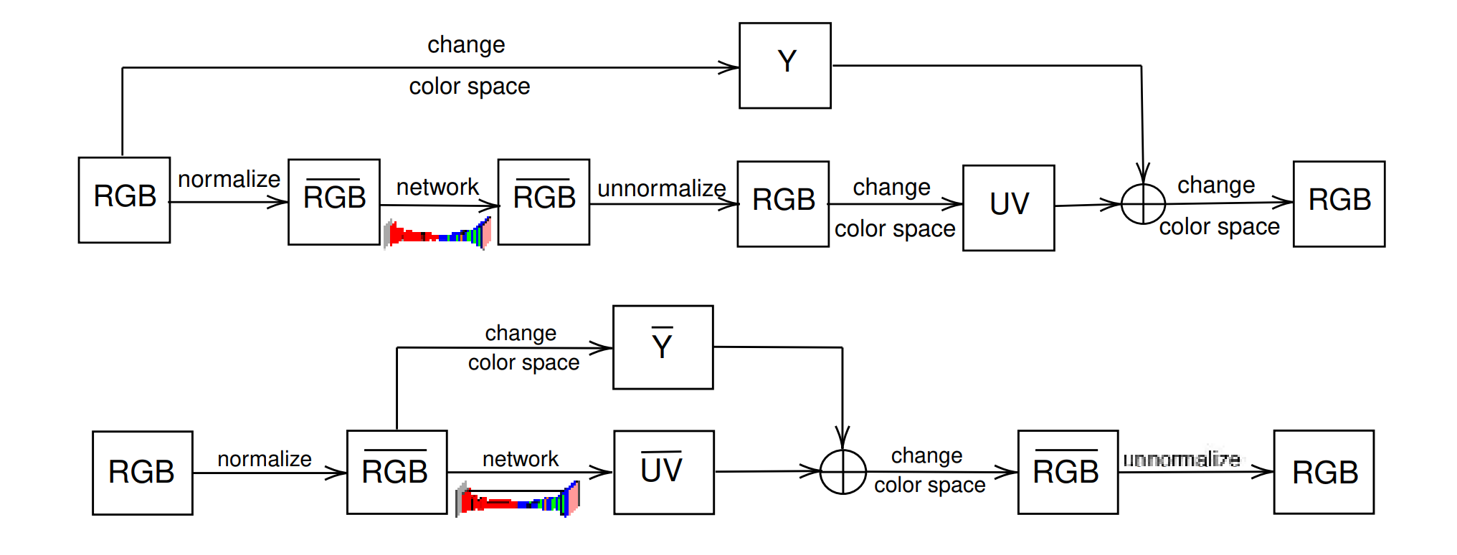
Kiến trúc phương pháp ban đầu và mạng đã sửa đổi:
Notes:
Kiến trúc của phương pháp DeOldify, so sánh kiến trúc ban đầu (phía trên) với kiến trúc đã được sửa đổi (phía dưới).
Kiến trúc ban đầu:
Chuyển đổi không gian màu: Hình ảnh RGB đầu vào được chuyển đổi sang không gian màu YUV.
Tách thành phần: Thành phần Y (độ chói) được tách ra và giữ nguyên.
Chuẩn hóa: Các thành phần U và V (sắc độ) được chuẩn hóa.
Mạng nơ-ron: Mạng nơ-ron được áp dụng để dự đoán các thành phần U và V đã được chuẩn hóa.
Không chuẩn hóa: Các thành phần U và V được dự đoán được không chuẩn hóa.
Kết hợp: Các thành phần U và V được kết hợp với thành phần Y ban đầu để tạo thành hình ảnh YUV.
Chuyển đổi không gian màu: Hình ảnh YUV được chuyển đổi trở lại không gian màu RGB.
Kiến trúc đã sửa đổi:
Chuyển đổi không gian màu: Hình ảnh RGB đầu vào được chuyển đổi sang không gian màu YUV.
Tách thành phần: Thành phần Y (độ chói) được tách ra và giữ nguyên.
Chuẩn hóa: Hình ảnh RGB đầu vào được chuẩn hóa.
Mạng nơ-ron: Mạng nơ-ron được áp dụng để dự đoán trực tiếp các thành phần U và V đã được chuẩn hóa.
Chuyển đổi không gian màu: Các thành phần U và V được dự đoán được chuyển đổi sang không gian màu RGB.
Không chuẩn hóa: Hình ảnh RGB được không chuẩn hóa.
Kết hợp: Các thành phần U và V được kết hợp với thành phần Y ban đầu để tạo thành hình ảnh YUV.
Chuyển đổi không gian màu: Hình ảnh YUV được chuyển đổi trở lại không gian màu RGB.
Sự khác biệt chính:
Trong kiến trúc đã sửa đổi, mạng nơ-ron dự đoán trực tiếp các thành phần U và V đã được chuẩn hóa, thay vì dự đoán các thành phần RGB và sau đó chuyển đổi sang YUV.
Việc không chuẩn hóa được thực hiện sau khi chuyển đổi sang không gian màu RGB trong kiến trúc đã sửa đổi.
Những thay đổi này giúp đơn giản hóa kiến trúc và giảm chi phí tính toán.

Slide 8
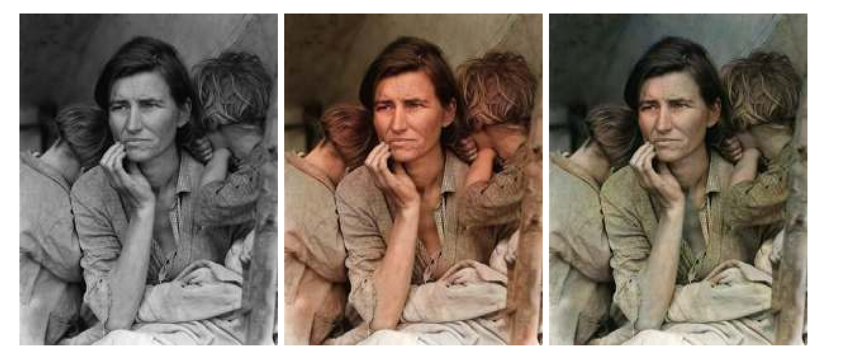
Notes:
Hình ảnh tô màu với Self-Attention, image colorizedwithout the Self-Attention layer. Trong mạng DeOldify, self-attention là một lớp được tích hợp vào kiến trúc của mạng đối kháng sinh tạo (GAN) để cải thiện khả năng tái tạo màu sắc cho ảnh đen trắng. Cụ thể, DeOldify sử dụng một Self-Attention Generative Adversarial Network (SAGAN), trong đó bộ sinh (generator) được xây dựng dựa trên kiến trúc U-Net đã được huấn luyện trước và được điều chỉnh để áp dụng chuẩn hóa phổ (spectral normalization) và self-attention.
Vai trò của self-attention trong DeOldify:
Cải thiện sự nhất quán không gian: Lớp self-attention cho phép mạng học được mối quan hệ giữa các phần tử ở các vị trí khác nhau trong ảnh, giúp tạo ra các màu sắc nhất quán và tự nhiên hơn, đặc biệt trong các khu vực có chi tiết phức tạp.
Tăng cường khả năng tái tạo màu sắc: Bằng cách học được các mối quan hệ không gian xa, mạng có thể tái tạo màu sắc chính xác hơn, đặc biệt trong các khu vực có độ tương phản cao hoặc chi tiết nhỏ.
Việc tích hợp self-attention vào DeOldify đã giúp cải thiện đáng kể chất lượng của ảnh màu hóa, mang lại kết quả gần với thực tế hơn so với các phương pháp truyền thống.

Slide 9
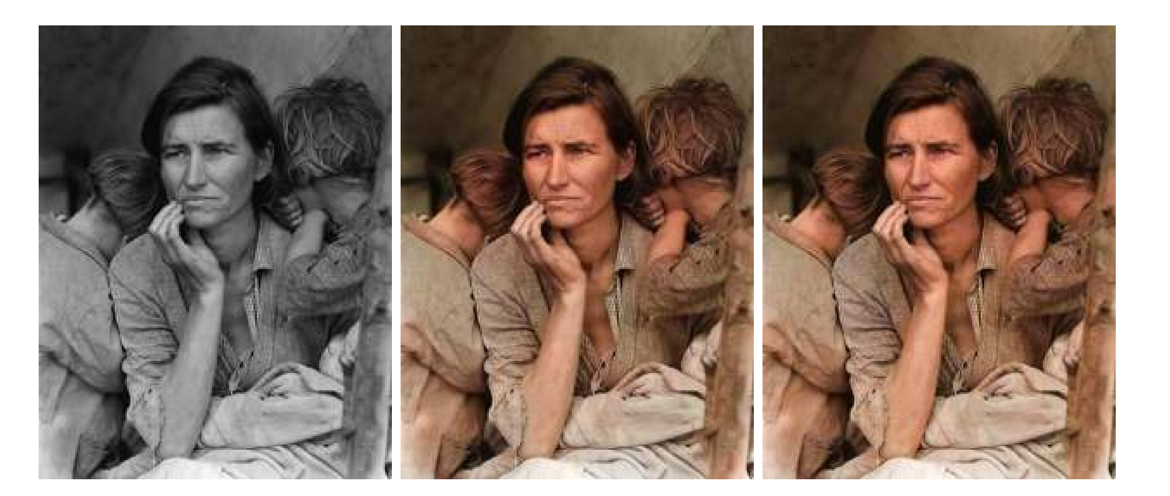
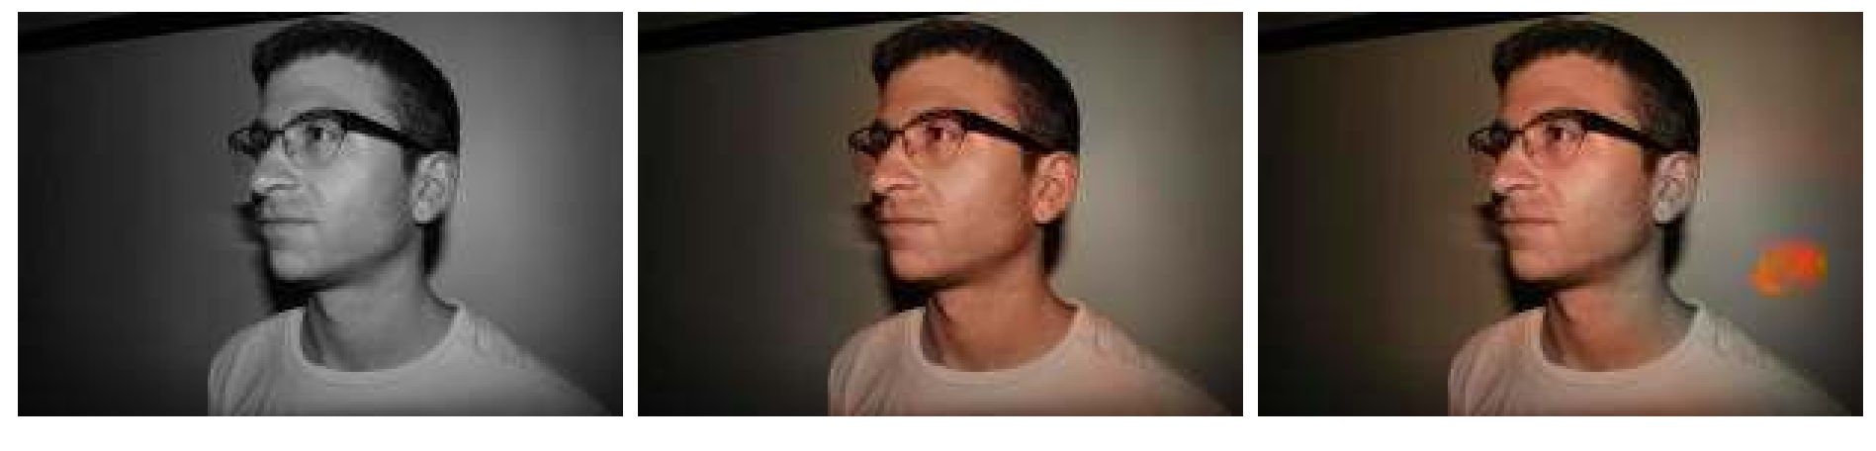
Notes:
Hình ảnh được tô màu với có và không có chuẩn hóa phổ
Chuẩn hóa phổ (spectral normalization) trong quá trình huấn luyện mạng DeOldify. Chuẩn hóa phổ là một kỹ thuật được sử dụng để ổn định quá trình huấn luyện mạng nơ-ron, đặc biệt là trong các mạng đối nghịch tạo sinh (GAN).
Hình ảnh bên trái: Hình ảnh thang độ xám đầu vào.
Hình ảnh ở giữa: Hình ảnh được tô màu bởi mạng có sử dụng chuẩn hóa phổ.
Hình ảnh bên phải: Hình ảnh được tô màu bởi mạng không sử dụng chuẩn hóa phổ.
Kết quả tô màu của hai mạng không khác biệt nhiều.
Hình ảnh bên trái: Hình ảnh gốc.
Hình ảnh ở giữa: Hình ảnh được tô màu bởi mạng có sử dụng chuẩn hóa phổ.
Hình ảnh bên phải: Hình ảnh được tô màu bởi mạng không sử dụng chuẩn hóa phổ.
Mạng không sử dụng chuẩn hóa phổ tạo ra màu sắc sai và để lại một số vùng trong hình ảnh không được tô màu.
Kết luận:
Chuẩn hóa phổ giúp ổn định quá trình huấn luyện mạng DeOldify và tạo ra kết quả tô màu tốt hơn. Khi không sử dụng chuẩn hóa phổ, mạng có thể tạo ra màu sắc sai và không tô màu được một số vùng trong hình ảnh.
Nguồn và nội dung liên quan

Slide 10
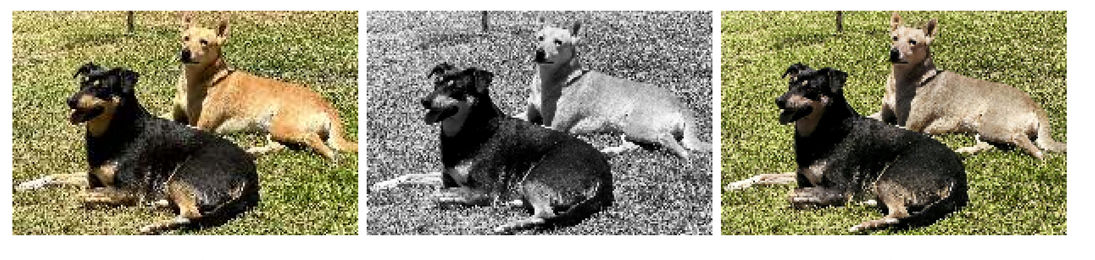
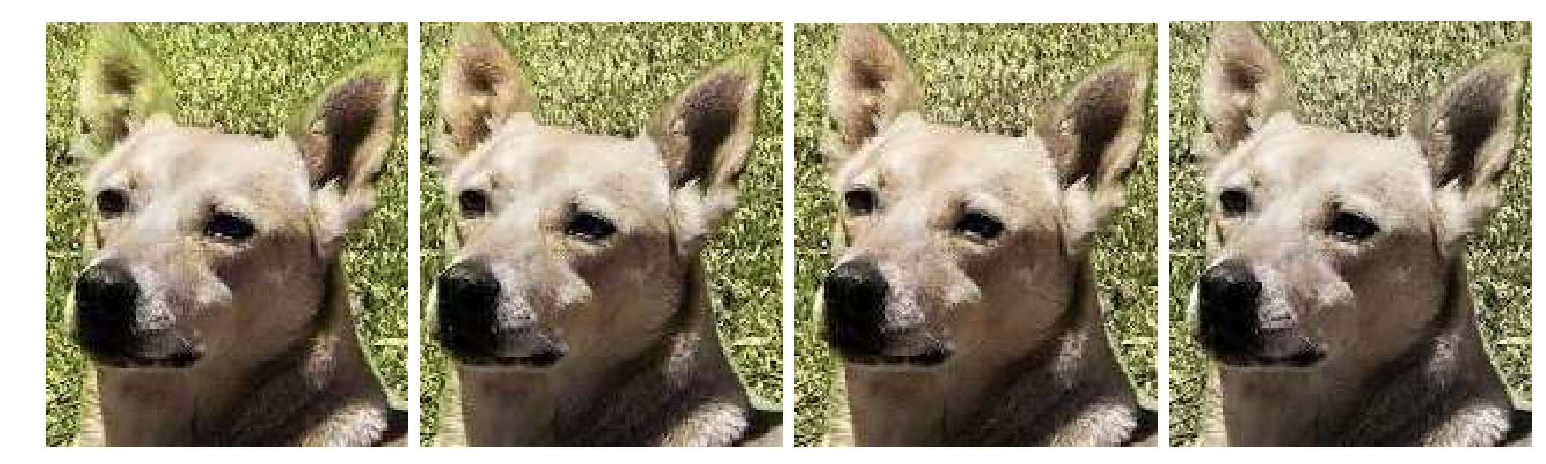
Notes:
Hình ảnh được tô màu với hệ số kết xuất khác nhau
Minh họa kết quả của việc tô màu một hình ảnh có độ phân giải cao bằng phương pháp DeOldify đã được sửa đổi.
Hình ảnh ban đầu được chuyển đổi sang thang độ xám và sau đó được tô màu bằng mạng DeOldify. Hình ảnh được tô màu có hệ số kết xuất (render factor) là 24.
Kết quả cho thấy phương pháp DeOldify có thể tạo ra kết quả tô màu tự nhiên và chân thực cho các hình ảnh có độ phân giải cao.
Lưu ý: Hệ số kết xuất là một tham số ảnh hưởng đến độ phân giải của hình ảnh được tô màu. Khi hệ số kết xuất thấp, quá trình tô màu sẽ nhanh hơn và màu sắc có xu hướng rực rỡ hơn, nhưng kết quả sẽ kém ổn định hơn. Đối với ảnh có độ phân giải cao hơn hoặc ảnh chân dung, nên sử dụng các giá trị hệ số kết xuất lớn hơn.
Hình 2 minh họa ảnh hưởng của các tham số hệ số kết xuất (render factor) và độ bão hòa (saturation) đến kết quả tô màu của mạng DeOldify.
Hình ảnh được sử dụng là hình ảnh con chó trong Hình 10, được phóng to để xem xét chi tiết hơn. Tất cả các hình ảnh trong Hình 2 đều được tạo với độ bão hòa là 2, ngoại trừ hình ảnh cuối cùng có độ bão hòa là 1.5.
Ảnh hưởng của hệ số kết xuất:
Ba hình ảnh đầu tiên trong Hình 11 có hệ số kết xuất lần lượt là 16, 20 và 24.
Khi tăng hệ số kết xuất, màu sắc trở nên ít rực rỡ hơn, nhưng vùng chuyển tiếp giữa các vùng màu (ví dụ như giữa tai chó và nền) trở nên mịn hơn và chính xác hơn.
Điều này cho thấy rằng hệ số kết xuất cao hơn sẽ tạo ra kết quả tô màu tốt hơn cho các hình ảnh có độ phân giải cao.
Ảnh hưởng của độ bão hòa:
Hình ảnh cuối cùng trong Hình 11 có hệ số kết xuất là 24 và độ bão hòa là 1.5.
So với hình ảnh thứ ba (hệ số kết xuất 24, độ bão hòa 2), màu sắc trong hình ảnh này kém rực rỡ hơn.
Điều này cho thấy rằng độ bão hòa cao hơn sẽ tạo ra hình ảnh có màu sắc rực rỡ hơn.
Kết luận:
Hệ số kết xuất và độ bão hòa là hai tham số quan trọng ảnh hưởng đến kết quả tô màu của mạng DeOldify.
Hệ số kết xuất cao hơn sẽ tạo ra kết quả tô màu tốt hơn cho các hình ảnh có độ phân giải cao.
Độ bão hòa cao hơn sẽ tạo ra hình ảnh có màu sắc rực rỡ hơn.
Nguồn và nội dung liên quan

Slide 11
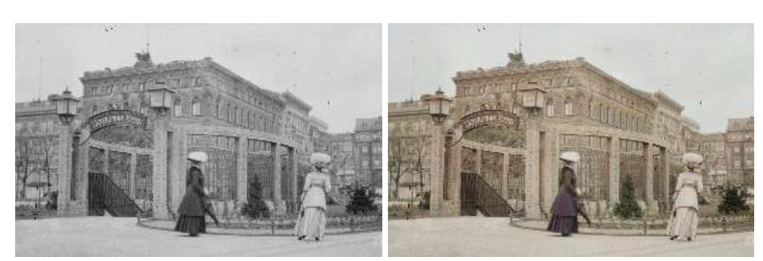

Slide 12
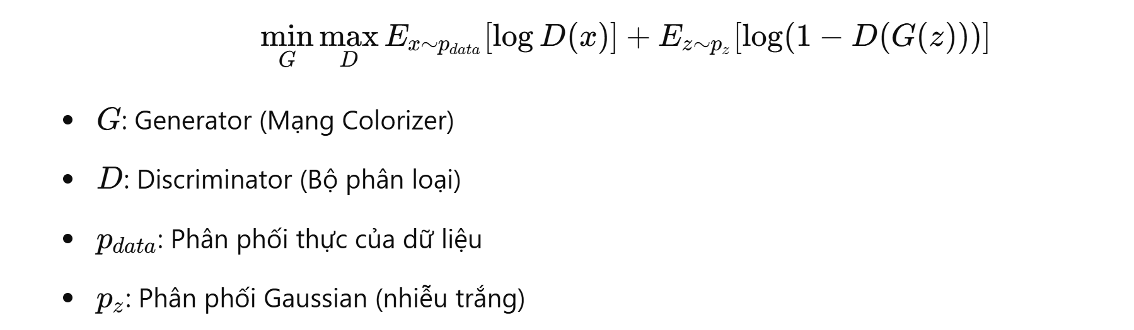
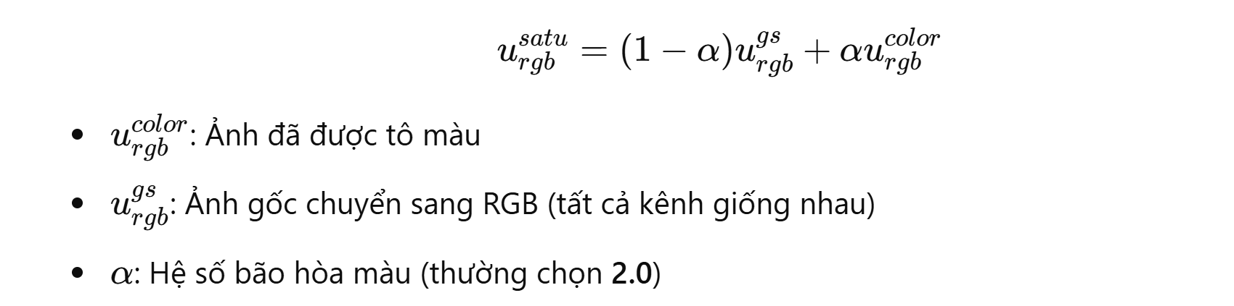
Notes:
1. Mục đích của NoGAN
NoGAN là một phương pháp huấn luyện GAN đặc biệt được sử dụng trong DeOldify.
Thay vì huấn luyện GAN theo cách thông thường, phương pháp này chỉ sử dụng một phần rất nhỏ của tập dữ liệu để huấn luyện mô hình.
Quan sát cho thấy mô hình tốt nhất thường được tìm thấy sớm trong quá trình huấn luyện, sau đó chất lượng đầu ra có thể dao động thất thường.
2. Quá trình huấn luyện NoGAN
Giai đoạn 1: Một bộ phân loại nhị phân được huấn luyện để nhận diện xem một ảnh có phải là ảnh gốc hay ảnh đã được tô màu bởi mạng Colorizer.
Giai đoạn 2: Bộ phân loại này sau đó được sử dụng làm Discriminator trong quá trình huấn luyện GAN, trong khi mạng Colorizer đóng vai trò Generator.
Mô hình được kiểm tra định kỳ bằng cách sử dụng một số lượng nhỏ hình ảnh, và kết quả tốt nhất thường đạt được sau khi huấn luyện trên chỉ 2% - 5% tập dữ liệu.
3. Hàm mất mát GAN
4. Kết quả và lý do thay thế NoGAN
Quan sát thực nghiệm cho thấy NoGAN có thể được thay thế bằng một bước xử lý hậu kỳ đơn giản mà vẫn giữ được chất lượng ảnh.
Phương pháp thay thế: Tăng cường độ bão hòa màu sắc (color saturation) bằng công thức:
Lý do thay thế NoGAN:
NoGAN đôi khi tạo ra kết quả không ổn định, có thể bị quá bão hòa màu (over-saturated), đặc biệt là màu da chuyển sang cam.
Xử lý bão hòa đơn giản hơn và tạo ra kết quả ổn định hơn.
Tóm lại
NoGAN trong DeOldify là một phương pháp huấn luyện GAN rút gọn, chỉ sử dụng một phần nhỏ tập dữ liệu.
Sau thực nghiệm, NoGAN được phát hiện có thể được thay thế bằng bước xử lý hậu kỳ đơn giản (tăng độ bão hòa màu).
Phương pháp mới giúp giảm độ phức tạp và vẫn giữ được chất lượng tô màu cao.

